Slide 1

第五课
内部招标

Slide 2
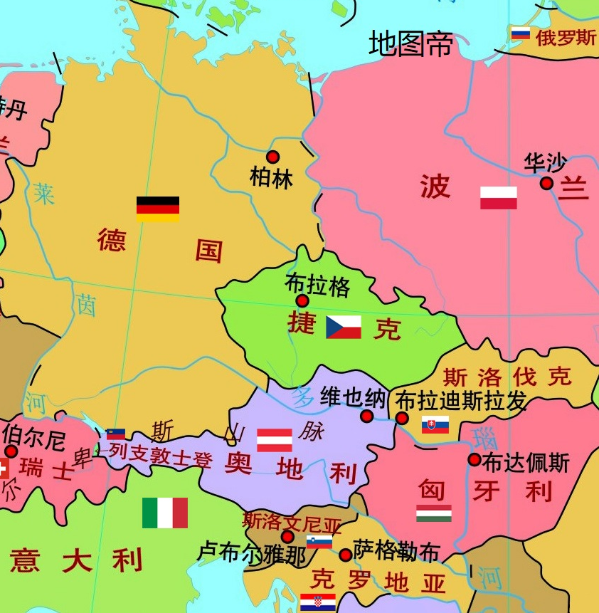

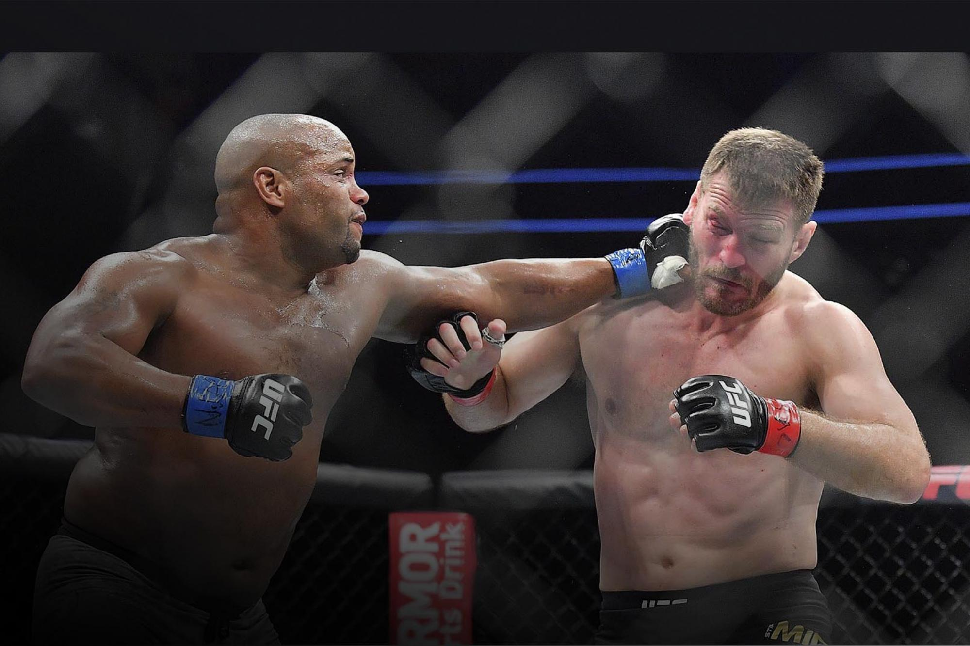
boundary
边界
biānjiè
清晰
qīngxī
good-neighborliness
睦邻
mùlín
争斗
zhēngdòu

Slide 3
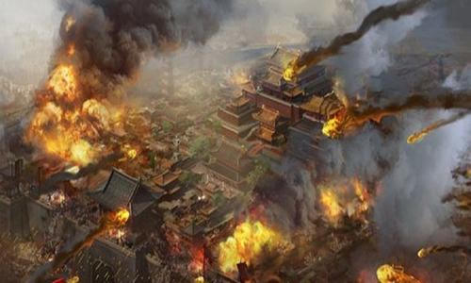
狼烟四起
fire beacons on all sides (idiom)​;
enveloped in the flames of war
唐朝末年,边塞(border area)经常狼烟四起。

Slide 4
近义词1
清晰
qīngxī
清楚
qīngchǔ

Slide 5
清晰
qīngxī
清楚
qīngchǔ
语义
相同点 | 1.adj. 2. 都有“事物容易让人辨认、了解和头脑不糊 涂，能分辨事理”的意思。
不同点 | 1.清楚→(1)可以当adj.和v.。 (2)可以重迭为“清清楚楚” (3)可当动词补语(complements)。

Slide 6
清晰
qīngxī
清楚
qīngchǔ
adj.，都有“事物容易让人辨认、了解和头脑不胡涂，能分辨事理”的意思。
1.我清楚/清晰地记得第一天上小学的情景。
2.他的发音很清楚/清晰。
3.考试的时候头脑要清楚/清晰。

Slide 7
清晰
qīngxī
清楚
qīngchǔ
“清楚”→可以当adj.和v.。
1.文章的内容我已经完全清楚了。
2.这件事情的前因后果(cause and effects )你们清楚
不清楚？

Slide 8
清晰
qīngxī
清楚
qīngchǔ
“清楚”→可以重迭为“清清楚楚”。
1.你每天都把老师讲的内容搞得清清楚楚的，考试
就肯定没问题了。

Slide 9
清晰
qīngxī
清楚
qīngchǔ
“清楚”→可当动词补语(complements)。
1.你走以前应该把事情向他交代清楚。
2.我们一定要把这个问题搞清楚。

Slide 10
近义词2
争斗
zhēngdòu
斗争
dòuzhēng

Slide 11
争斗
zhēngdòu
斗争
dòuzhēng
语义
相同点 | 1.v. 2. 都有“矛盾(contradiction)的双方互相伤害，一方想战胜另一方的意 思”的意思。
不同点 | 1.“争斗”→有“打架”的意思。 2.“斗争”→(1)对象范围广，可以是人、势力、自然、疾病、困难等。 (2)有“打击敌对的一方或不良现象”的意思。 (3)为“实现目标努力奋斗”的意思。

Slide 12
争斗
zhēngdòu
斗争
dòuzhēng
v.，都有“矛盾(contradiction)的双方互相伤害，一方想战胜另一方的意思”的意思。
1.因为房子的问题，两家人又斗争/争斗起来了。
2.在我们的社会上不存在着黑暗的势力，我们要与
他们斗争/争斗到底。

Slide 13
争斗
zhēngdòu
斗争
dòuzhēng
“争斗”→有“打架”的意思。
1.一言不合，两个人就争斗起来。
2.你们两个不要在争斗了，有问题坐下来好好商量
(discuss)嘛。

Slide 14
争斗
zhēngdòu
斗争
dòuzhēng
“斗争”→对象范围广，可以是人、势力、自然、疾病、困难等。
1.思想斗争了一夜，他终于离开父母去外地求学。
2.人类一直在与自然灾害进行艰苦的斗争。
3.大家都去医院看望她，鼓励她与疾病做斗争。

Slide 15
争斗
zhēngdòu
斗争
dòuzhēng
“斗争”→有“打击敌对的一方或不良现象”的意思。
1.全社会都应该与侵犯知识产权的行为做斗争。
2.电影里的警察正与贩毒分子进行斗争。

Slide 16
争斗
zhēngdòu
斗争
dòuzhēng
“斗争”→有为“实现目标努力奋斗”的意思。
1.同学们都在为实现自己的美好理想而斗争。
2.今后，我们要一如既往地为实现两岸的统一而斗争。

Slide 17
不已
意思是“不止、继续不停”
兴奋不已 | 惊叹不已
激动不已 | 赞叹不已
烦恼不已 | 大笑不已
吵闹不已 | 悲伤不已

Slide 18
不已
1.小王在国外留学，听到母亲去世的消息，感到非
常悲伤。
→__________________________________________。
2.他是个非常幽默的人，讲的笑话能让人笑上半天。
→__________________________________________。
小王在国外留学，听到母亲去世的消息，感到悲伤不已。
他是个非常幽默的人，讲的笑话能让人大笑不已。

Slide 19
不已
3.结婚两年之后，他们俩的关系越来越紧张 ， __________。
4.你去过敦煌吗？那里的壁画气势辉煌，形象优美，
____________。
吵闹不已
赞叹不已

Slide 20
我家有三口人，先生、儿子和我。彷佛三个边界清晰的小国，相处还好，基本上友好睦邻，但也时时狼烟四起，争斗不已。

Slide 21
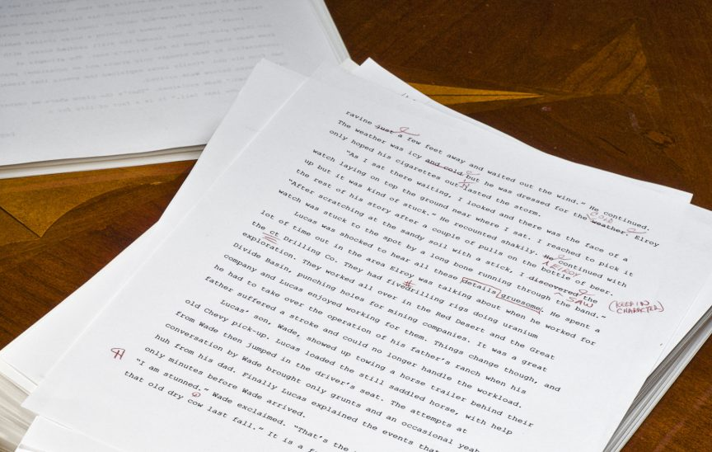

write a letter in reply
manuscript
稿件
gǎojiàn
复信
fù xìn
to do something in place of somebody else.
平日里
píngrì lǐ
代劳
dàiláo

Slide 22
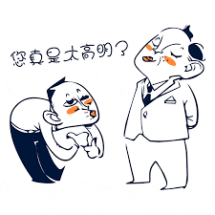
to carry
to fawn on
携带
xiédài
巴结
bājié
patient
耐烦nàifán

Slide 23
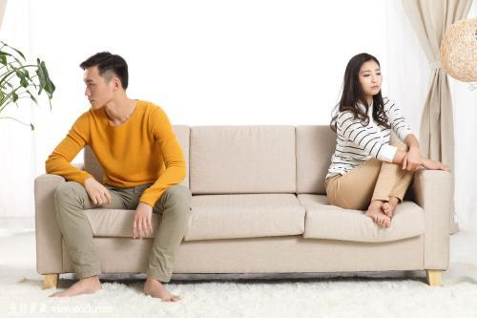
相安无事
xiāng’ān-wúshì
live in peace with each other
虽然他们彼此互相讨厌，但是几年合作下来倒也相安无事。

Slide 24

天长日久
tiāncháng-rìjiǔ
after a long time (idiom)​
读书写字的姿势不正确，天长日久，就会影响视力。

Slide 25
我因为写作，就有了许多需上邮局的活儿，比如和编辑部往来的稿件，给读者寄的书或是复信等等。平日里都是先生代劳，用书包携带了去，回来后我就巴结地向他道声辛苦，倒也相安无事。但天长日久了，他终于不耐烦起来。

Slide 26
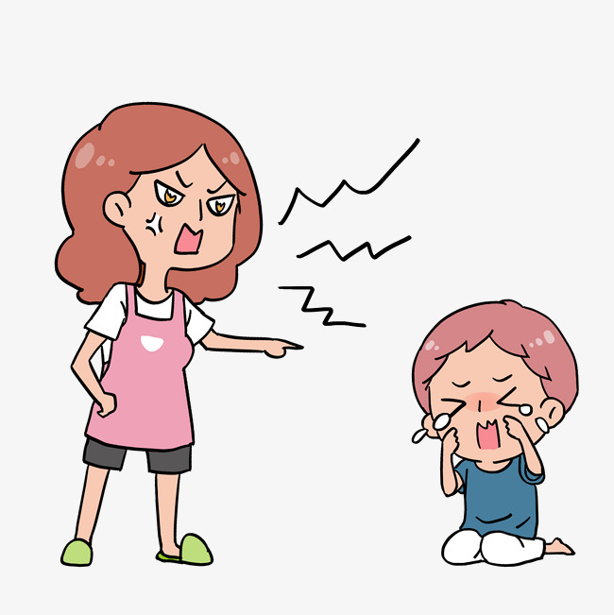
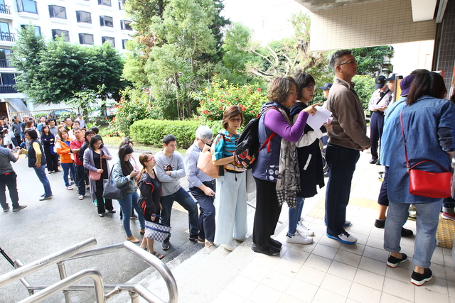

挨训
āi xùn
排队
páiduì
气哼哼
qì hēng hēng

Slide 27
那是一个星期天，我正准备包饺子，他气哼哼地从邮局回来了，对我说：“排了半天的队，还挨了一顿训。这真不是人干的活ㄦ”。

Slide 28


to curry favor with
消气
xiāoqì
讨好
tǎohǎo
hourly worker
雇
gù
小时工
xiǎoshí gōng

Slide 29
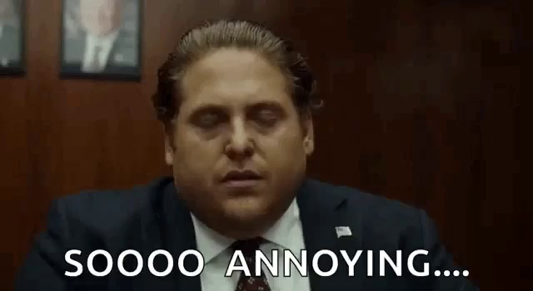
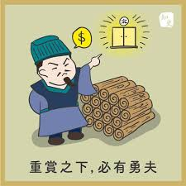
磨人
mó rén
Someone will always step forward if they think they will be rewarded
重赏之下必有勇夫zhòng shǎng zhī xià bì yǒu yǒngfū

Slide 30
我说：“先喝口水，消消气。”
他说： “少来讨好我，今后我不干这活ㄦ。”
我说：“那可怎么办呢？又不能为这事雇个小时工”
他说：“雇也没人干，这是太磨人。”
我说：“那也不一定。重赏之下必有勇夫。”

Slide 31


快活
kuàihuó
出血
chūxiě
to contract ,
to undertake (a job)
thus,
like this
这么着
zhèmezhe
承包chéngbāo

Slide 32


earn
合算
hésuàn
赚
zhuàn
it's none of your business!
Owned-exchequer
小金库
xiǎo jīnkù
管不着guǎn bùzháo

Slide 33
这么说
表示根据对方的意思来推想(to infer)，在它之后，说出自己的结论(conclusion)；或者用所做的推测询问对方，求得证实 (to confirm something to be true) 。

Slide 34
这么说
1.A：我是个《哈里．波特》迷，刚买的英文原版的第五
册，我两天就看完了！
B：这么说你英文水平相当高了，真令人佩服！
2.A：小莉这个女孩真不错，性格温柔文静，又聪明又漂
亮，谁要是成了她的男朋友，那就幸福死了！
B：这么说，你一定是爱上她了吧？赶紧采取行动吧！

Slide 35
这么说
1.A：我是江苏人，我的老家在江苏苏州。
B：咱们俩还是同乡呢！
→A：我是江苏人，我的老家在江苏苏州。
B：___________________________________。
这么说，咱们俩还是同乡呢！

Slide 36
这么说
2.A：我非常喜欢吃冷面、泡菜、酱汤之类的东西。
B：那你一定常去韩国风味的饭馆吧？
→A：我非常喜欢吃冷面、泡菜、酱汤之类的东西。
B：_______________________________________。
这么说，那你一定常去韩国风味的饭馆吧？

Slide 37
这么说
3.A：我给你推荐(recommend)一种新出的植物油，它低
脂肪(fat)，低热量(quantity of heat ) ，里面还有丰富的
维生素 (vitamin)和矿物质 (mineral)
B：________________________________________。
这么说，这个产品你用过啰？

Slide 38
这么说
3.A：我周末没事的时候，喜欢在北京的大街小巷
溜达(go for a walk)，逛一逛大大小小的商店，和各
种各样的北京人聊天。
B：________________________________________。
这么说，你对北京很熟啰？

Slide 39
先生快活起来说：“这么说你打算为这件事出点血了吧？这么着吧，你说说你每个月准备出多少钱，我看看承包了是不是合算？赚的钱进我的小金库，你管不着。”

Slide 40


to quote a price
开价
kāijià
慎重
shènzhòng
to be willing to do something
sinister
黑
hēi
乐意
lèyì

Slide 41

it is a pity
可惜
kěxí
自个儿
zì gě er

Slide 42
近义词3
可惜
kěxí
惋惜
wànxí

Slide 43
可惜
kěxí
惋惜
wànxí
语义
相同点 | 1.都有“对不幸或不如意的事表示遗憾或同情”的 意思。 2.都可以受程度副词的修饰。
不同点 | 1.可惜→(1)可以当adj.或adv.。 (2)可以独立成句。 2.惋惜→表示心理活动的v.。

Slide 44
可惜
kěxí
惋惜
wànxí
1.都有“对不幸或不如意的事表示遗憾或同情” 意思。
2.都可以受程度副词的修饰。
1.他们把吃不了的菜都倒了，真可惜。
2.中国队在最后的时刻输了球，让人觉得非常可惜/
惋惜。

Slide 45
可惜
kěxí
惋惜
wànxí
“可惜”可以当adj.或adv.。
Adj.
1.到了北京不去长城参观，真是一件十分可惜的事。
2.他年纪轻轻的，死了太可惜了。
Adv.
1.今天我们全班同学一起照相，可惜我迟到了，没赶上。
2.我非常想看那个张艺谋的新电影，可惜没买到票。

Slide 46
可惜
kěxí
惋惜
wànxí
“可惜” 可以独立成句。
1.一个人才就这样被毒品毁掉了，可惜！
2.可惜啊，白白浪费一年的时间。

Slide 47
可惜
kěxí
惋惜
wànxí
“惋惜”是表示心理活动的v.。。
1.她错过去名牌大学学习的机会，大家都为她惋惜！

Slide 48
别无
意思是“没有别的、另外的”。
别无选择 | 别无爱好 | 别无要求
别无退路(a way out) | 别无办法 | 别无优点
别无所求 | 别无二致 | 别无特长(specialty)

Slide 49
别有
意思是“有别的、另外的”。
别有用心 (to have an ulterior motive) | 别有情趣(interest) | 别有特色
别有风味 | 别有天地(beautiful surroundings,)

Slide 50
别无/别有
1.A：我和妈妈吵架了，我说了伤害她的话，你认为我现在该怎
么办才好。
B：我觉得你应该马上去向你妈妈道歉，除此之外没有更好的
办法。
→A：我和妈妈吵架了，我说了伤害她的话，你认为我现在该怎
么办才好。
B：___________________________________________________。
我觉得你应该马上去向你妈妈道歉，除此之外别无办法

Slide 51
别无/别有
2.A：你昨天去的那家咖啡店怎么样？
B：真的很不错，__________________________。
3.A：我特别想知道你现在最大的愿望是什么？
B：(别无…)_________________________________。
4.A：我觉得那个人这么做完全是无意的，你觉得呢？
B： (别有…)_________________________________ 。
别有风味
我现在别无所求
我觉得那个人别有用心

Slide 52
我说：“行啊。好商量。你先开个价吧。”
先生很慎重地想了想说：“每月500元。”
我惊叫： “真够黑的啦！咱家哪有这么多的钱？”
他摇着头说：“就这我还不乐意干呢！可惜别无分店。”
我说：“我那自个儿干得了，还给咱家省了这笔钱。”

Slide 53

fight
绝望
juéwàng
杀出
shā chū
The unexpected winner of a contest.
Measure word for horse
匹
pǐ
黑马hēimǎ

Slide 54


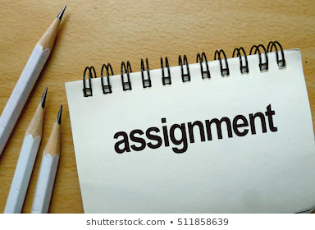
不用
甭
béng
凡事
fánshì
竞争
jìngzhēng
差事chāishì

Slide 55
lower prices
降价
jiàngjià

Slide 56
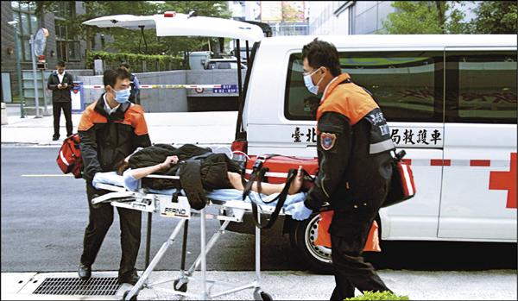
见义勇为
jiànyìyǒngwéi
see what is right and have the courage to do it
他见义勇为地将车祸伤者送到医院，救回一条宝贵的性命。

Slide 57

当仁不让
dāng rén bú ràng
not decline to shoulder a responsibility
大家推选他担任会长，他当仁不让的接受了。

Slide 58
近义词4
绝望
juéwàng
失望
shīwàng

Slide 59
绝望
juéwàng
失望
shīwàng
语义
相同点 | 1.v.，都可以受程度副词的修饰。 2.都有“丧失希望和信心”的 意思。
不同点 | 1.“绝望”是强调希望断绝或毫无希望，语义比 “失望”重。

Slide 60
绝望
juéwàng
失望
shīwàng
v.，都有“丧失希望和信心”的 意思。
1.看到儿子不听劝告，一意孤行(obstinately clinging to one's course )，
母亲真的失望/绝望了。
2.已经找了一天了，所有想到的地方都去过了，都
没有找到自己丢失的东西，小王感到非常失望/绝望。

Slide 61
绝望
juéwàng
失望
shīwàng
“绝望”和“失望”都可以受程度副词的修饰。
1. 这个牌子的计算机老出问题，让我非常失望。
2. 看到孩子的病一天比一天严重，爸爸妈妈心理十
分绝望。

Slide 62
绝望
juéwàng
失望
shīwàng
“绝望”是强调希望断绝或毫无希望，语义比
“失望”重。
1.因为今年没有考上大学，他失望了。
2.什么药都试过了，但她的病还是没有好转，大家都绝望
了 。
3.商量好的旅行计划泡汤了，真让人失望 。
4.这位老人对生活彻底绝望了，选择了自杀这条路 。

Slide 63
绝望中突然杀出一匹小黑马，儿子见义勇为地说：“妈，这事就交给我吧。甭500了，每月400块钱就行。”
我说：“好好，凡事有了竞争就好。”
先生当仁不让地说：“儿子你不要抢我的差事。现在我宣布降价，每月300元就干了。”

Slide 64
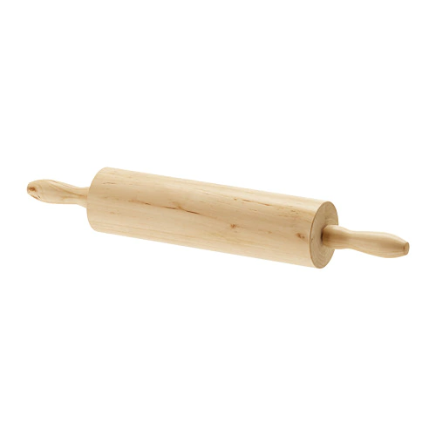
clear-cut;
straightforward
flicker
干脆
gāncuì
睃巡
suō xún
对某件事情做出最后决定
擀面杖
gǎnmiànzhàng
定音
dìng yīn

Slide 65
睫毛都不眨
形容毫不犹豫的样子，等同于“眼睛都不眨”
1.他非常喜欢逛书店，遇到喜欢的书，不管多贵，掏钱时
睫毛都不眨。
2.我问她能不能帮我的忙，他睫毛都不眨就同意了。
3.看到有人落水了，他睫毛都不眨地马上跳下去救人。

Slide 66
睫毛都不眨
1.他们恋爱两年多了，感情越来越深，当他向她求婚时，她马上就同意了。
→_____________________________________________________。
2.她太溺爱自己的孩子了，只要孩子提出要求，
______________________。
3.她一看到那台自己心仪已久的电脑，______________________。
4.虽然孩子学钢琴的学费非常昂贵，_______________________。
他们恋爱两年多了，感情越来越深，当他向她求婚时，她睫毛都不眨就同意了。
她睫毛都不眨就答应了
她睫毛都不眨就买下去了
她睫毛都不眨就买下去了

Slide 67
我朝儿子说：“你呢？什么态度？”
到底是少年人干脆，他睫毛眨都不眨地说：“200。我每月200块钱就行了。”
我睃巡四周说：“怎么样？还有更低的吗？”说着拿起擀面杖，预备一杖敲下去定音。

Slide 68
gentleman
Very hurry.
君子
jūnzǐ
忙不迭mángbùdié
to withdraw or modify one's previous remark
改口
gǎikǒu

Slide 69
鹬蚌相争，渔翁得利
yù bàng xiāng zhēng, yúwēng dé lì

Slide 70
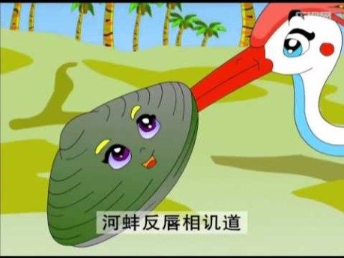

Slide 71
先生连忙对儿子说：“咱俩不能鹬蚌相争，让你妈渔翁得利。”
儿子不为所动，坚持说：“君子一诺千金。”
我说：“咱们就这么定了吧？。”
先生忙不迭地改口说：“我变了，变每月100了。100就行。”

Slide 72

do sth. all by oneself
flinch
退缩
tuìsuō
包
bāo
Monopoly
瞅
chǒu
垄断lǒngduàn

Slide 73
block
封锁
fēngsuǒ
正当
zhèngdàng

Slide 74
毫不
毫不+adj./v.，意思是“一点ㄦ也不”。
毫不犹豫 | 毫不生气
毫不后悔 | 毫不畏惧
毫不奇怪 | 毫不喜欢
毫不在乎 | 毫不担心

Slide 75
毫无
毫无+n.，意思是“一点ㄦ也没有”。
毫无意义 | 毫无办法
毫无反应 | 毫无特色
毫无道理 | 毫无感情
毫无准备 | 毫无变化

Slide 76
毫无/毫不
1.当王风向他求婚时，她________犹豫地答应了。
2.老师对我们非常严格，扣分的时候________留情。
3.很多年轻人对京剧________兴趣。
4.这件事跟我________关系，你别跟我说。
毫不
毫不
毫无
毫无

Slide 77
毫无/毫不
1.虽然失败了，但是他一点也不后悔，因为他获得宝贵的经验。
→____________________________________________________。
2.你别相信这些小道消息(news from unreliable source)，
___________________________________________________。
3.她总是我行我素，对别人的看法，_____________________。
4.她因酒后驾车被扣分罚款之后，还与警察纠缠(bother)不休，
____________________________。
虽然失败了，但是他毫不后悔，因为他获得宝贵的经验
这些小道消息毫无根据
毫不在意
毫无羞耻心

Slide 78
儿子毫不退缩，说：“那我50。每月50块钱，我把我妈的信都包发了。怎么样？”
我微笑瞅着先生，说：“看来任何事情都不能搞垄断封锁，所以要有反不正当竞争法。”

Slide 79
solemn and stirring
gratuitous
悲壮
bēizhuàng
无偿
wúcháng
all one's life
一辈子
yībèizi

Slide 80
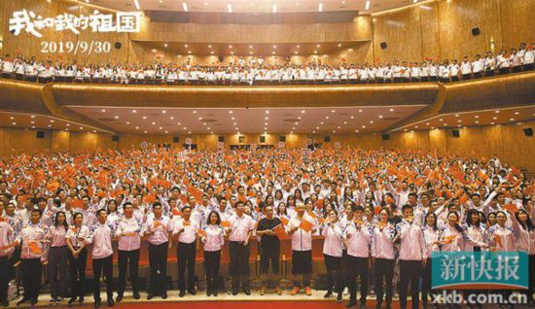
气壮山河
qìzhuàngshānhé
full of power and grandeur
這首〈旗正飄飄〉，由千人大合唱，真是氣壯壯山河。

Slide 81

一如既往
yīrújìwǎng
just as in the past
雖然取得了很好的成績，她還是一如既往地努力学习。

Slide 82
先生气壮山河地站起来，悲壮地说：“我现在宣布，发信不要钱了。反正我以前也是无偿服务，今后就一如既往罢了。一个人做点好事并不难，一辈子都做好事也不难。”

Slide 83
angry, resentful
悻悻
xìngxìng

Slide 84
儿子在一旁悻悻地说：“妈，现在要想把您招的标从我爸手里抢回来，只有倒找给您钱了。”
我说：“儿子，这是你就让给你爸了吧。以后我要是有时间，尽量争取自己上邮局。现在你知道下一步最重要的事是什么吗？”

Slide 85
overdo
过头
guòtóu

Slide 86
过头
Adj./v.+过头，表示动作、行为或程度超过了限度和分寸
睡过头 | 保护过头 | 爱护过头 | 热情过头
洗过头 | 照顾过头 | 好过头 | 厉害过头
夸过头 | 管理过头 | 紧张过头 | 聪明过头
喝过头 | 运动过头 | 软过头 | 高兴过头
玩过头 | 休息过头 | 甜过头 | 小心过头

Slide 87
过头
1.现在的中国家长往往在生活上给孩子的保护太多了，不利于孩子的成长。
→____________________________________________________。
2.多运动的确对身体有好处，但__________________________。
3.A：小王最近为什么上班老迟到啊？
B：_________________________________________________。
4.A：听说老马昨天出了车祸，是怎么回事啊？
B：_________________________________________________。
现在的中国家长往往在生活上给孩子的保护过头了，不利于孩子的成长。
运动过头
因为他最近老是睡过头
因为他喝过头，所以才发生车祸

Slide 88
父子俩一齐说：“是什么啊？。”
我说：“包饺子啊！吵了这么长的时间，面都醒过头了！”说着把擀面杖重重敲下。

Slide 89
课文理解
1.“我家”的三口人好得就像一个人一样，从来没有任何矛盾 。
2. “我”的丈夫很愿意为她去邮局寄东西，毫无怨言 。
3. 丈夫之所以“气哼哼地回来了”是因为在邮局既排了队，又
挨了训 。
4.“我”的丈夫认为雇一个小时工是一个解决问题的好办法 。
5.“我”说“重赏之下必有勇夫”的意思是准备为上邮局这件事
花钱雇人 。
6. 丈夫准备把为妻子上邮局赚的钱存进银行里去。

Slide 90
课文理解
7.丈夫说“可席别无分店”，意思是家里没有别人能干这件事 。
8. 儿子突然出来“见义勇为”，是“我”所没有想到的 。
9.由于儿子的加入，这场竞争便得越来越激烈了 。
10. “鹬蚌相争，渔翁得利”这句话中， “鹬蚌” 指的是丈夫
和儿子， “渔翁”指的是“我” 。
11.“我”说的“搞垄断封锁”的人指的是儿子 。
12. 儿子在这场竞争中失败了，但是他心里很高兴。

Slide 91
狼烟四起 | 相安无事 | 天长日久 | 见义勇为
当仁不让 | 气壮山河 | 一如既往
1.汉代末年，社会动荡，__________，老百姓在接连不断的战争中
过着痛苦的生活。
2.虽然我们分手了，但还可以做朋友，以后我还会__________地帮
助你。
3.在竞选经理的会议上，她__________，毛遂自荐，赢得了大家普
遍支持。
4.对于那些在关键时刻__________的市民，市政府每年对会给予大
力的表彰和奖励。
狼烟四起
一如既往
当仁不让
见义勇为

Slide 92
狼烟四起 | 相安无事 | 天长日久 | 见义勇为
当仁不让 | 气壮山河 | 一如既往
5.我们家四世同堂，大家尊老爱幼，__________，过着平静而幸
福的生活。
6.夫妻两人一起生活，刚开始的时候甜甜蜜蜜，但__________
就有可能出现各式各样的矛盾，需要两人互相宽容，互相理解。
7.英雄们的行为__________，令人感动 。
相安无事
天长日久
气壮山河

Slide 93
清晰 | 争斗 | 可惜 | 绝望
清楚 | 斗争 | 婉惜 | 失望
1.她每次的作业都写得认认真真，__________的，怪不得老
师常常表扬她。
2.经过激烈的思想________ ，她终于决定到警察局去自首了。
3.真________呀，这么漂亮的新衣服被弄脏了 。
4.她一晚上都在盼望着男朋友的电话，但终于没有等到，心
理非常________ 。
清清楚楚
斗争
可惜
失望

Slide 94
清晰 | 争斗 | 可惜 | 绝望
清楚 | 斗争 | 惋惜 | 失望
5. 雨过天晴，空气凉爽，远处山脉的轮廓________可见。
6.双方在激烈的 ________中伤得不轻，被120送往附近的医
院抢救。
7.他们俩一直被公认为是郎才女貌的一对，但最近传出了他
们俩离婚的消息，大家都深为________ 。
8.眼看着离飞机起飞的时间只有十分钟了，而小王还被堵在
离机场20公里的路上，她心里是彻底________ 了。
清晰
争斗
惋惜
绝望

Slide 95
讨好 | 慎重 | 正当 | 乐意
合算 | 悲壮 | 悻悻 | 巴结
1.结婚是人生中的大事，一定要________考虑 。
2.商场正在大减价，现在买衣服比较________ 。
3.为了________领导，她常常给领导送礼物 。
4.优美的乐曲响起，她走过去请她跳舞，但遭到了拒绝，
只得________ 地离去了。
慎重
合算
巴结
悻悻

Slide 96
讨好 | 慎重 | 正当 | 乐意
合算 | 悲壮 | 悻悻 | 巴结
5.我的小狗常常摇着尾巴________我，想让我给他做点好吃的 。
6.她的丈夫在车祸中死了，她提出让肇事者做出赔偿，这是
________ 的要求。
7.在电影的最后，英雄献出了自己的生命，场面________，催人泪下。
8.这家新公司经营的是新兴产业，所以有很多银行________ ，来给他们投资。
讨好
正当
悲壮
乐意

